Slide 1

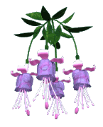




Chào mừng quý thầy cô
và các em học sinh
Về dự giờ môn âm nhạc
Lớp 4
Giáo viên: Lương Thị Hằng

Slide 2

Khởi động giọng

Slide 3





Hoạt động 1:
Ôn tập bài hát
Bạn ơi lắng nghe

Slide 4
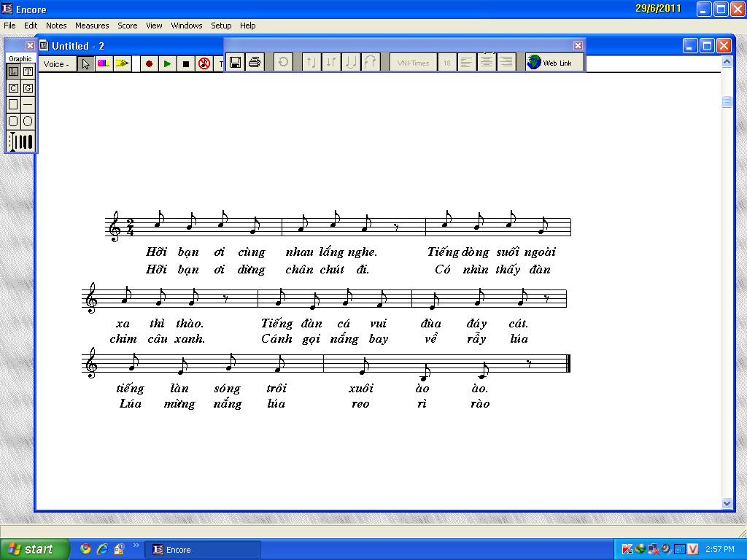

Slide 5


Hát kết hợp gõ theo phách

Slide 6



Hoạt động 2:
Giới thiệu hình nốt trắng

Slide 7
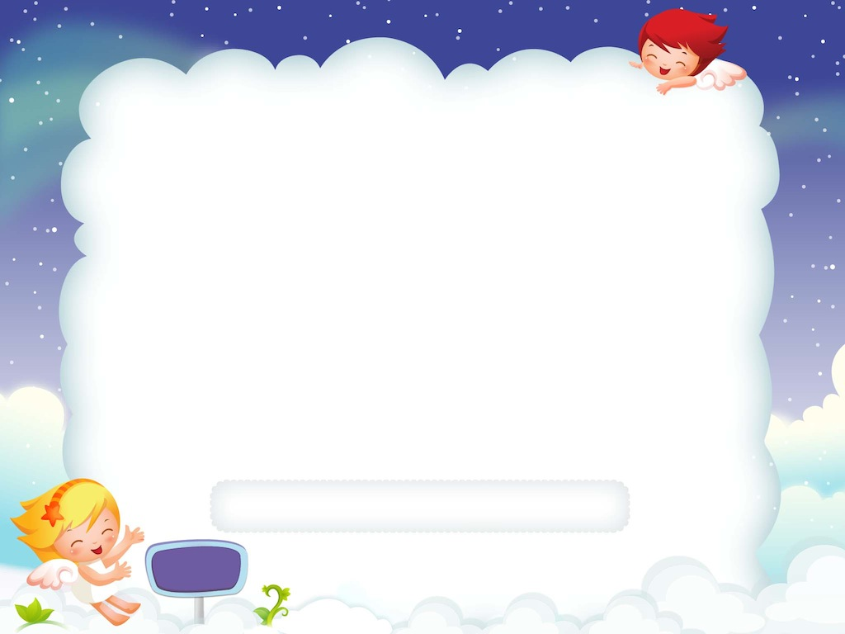
Hình nốt trắng

Slide 8
Cách viết hình nốt trắng
+
₌

Slide 9
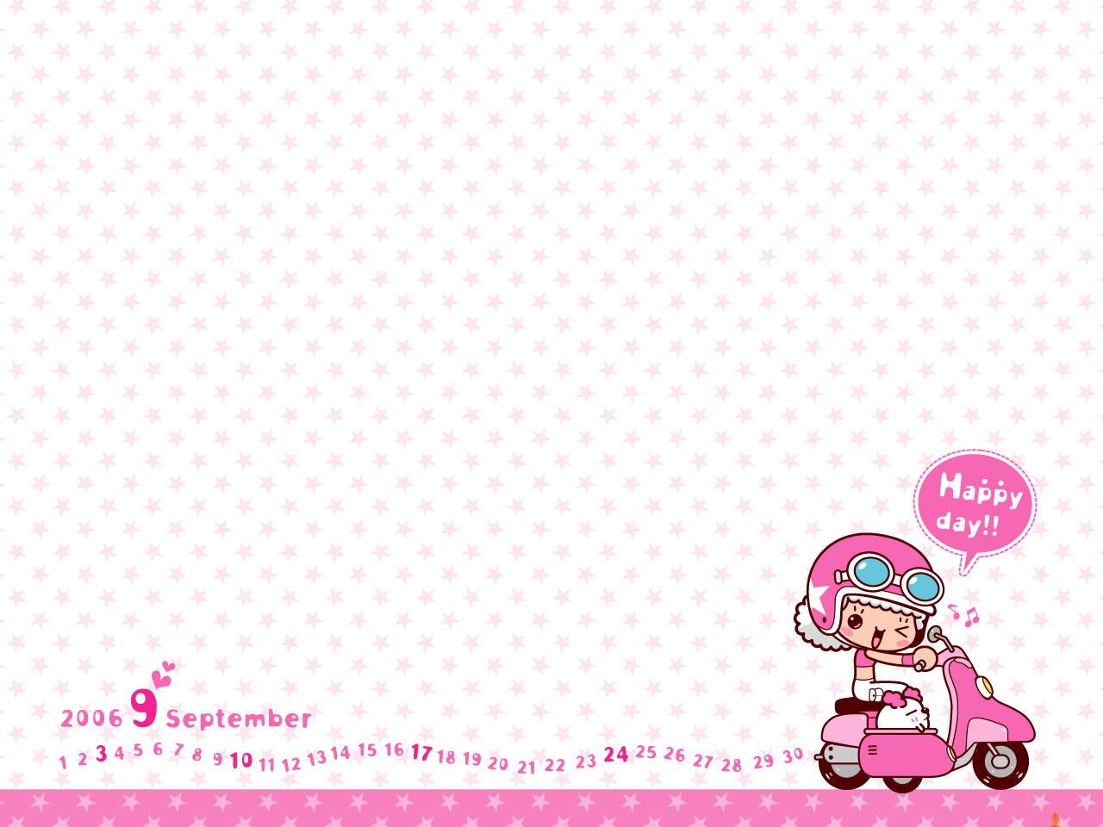



Thực hành
Viết hình nốt trắng trên khuông nhạc

Slide 10



Hoạt động 3:
Bài tập tiết tấu

Slide 11



Xin trân trọng
Cảm ơn các thầy cô
Và các em học sinh

